Slide 1

FINAL SATRIA DATA 2022
SD20220000444

Slide 2
Pemahaman masalah

Slide 3
Problem 1
Besar dana jaminan kesehatan 2021 yang terpakai :
Rp90,33 triliun
Anggaran BPJS Kesehatan perlu dioptimalkan
Solusi dengan cara membuat model untuk memprediksi status kepulangan peserta yaitu sehat / belum sehat

Slide 4


Problem 2
Sila ke - 2 dan sila ke -5
BPJS kesehatan: Penyelenggara jaminan sosial kesehatan

Slide 5
Problem 2
Bagaimana cara mengetahui apakah program jaminan kesehatan sosial kesehatan berjalan baik di Indonesia
Mengetahui opini masyarakat terhadap BPJS Kesehatan

Slide 6
Problem 2
Lalu agar Bpjs kesehatan dapat berkembang perlu diketahui
Apa opini negatif masyarakat terhadap bpjs kesehatan?
Bagaimana persebaran peserta bpjs kesehatan di indonesia?
Bagaimana persebaran biaya tagihan bpjs berdasarkan provinsi?

Slide 7
Problem 1
Prediksi status pulang pasien

Slide 8
ALUR PEMODELAN
DATA PEMODELAN
FEATURE ENGINEERING
01
02
03
04
ANALISIS DATA
HASIL PREDIKSI

Slide 9
DATA PEMODELAN

Slide 10
Informasi Data Training
Jumlah Entri Duplikat | 0 entri
Persentase Missing Value | Provinsi Faskes Tujuan Rujukan (90%), Tipe Faskes Tujuan Rujukan (90%), Kode Diagnosis ICD 10 (34%), Jenis Poli FKTP (0.00025%)
Banyak Pencilan di Fitur Bobot | 30067 entri

Slide 11
informasi Data Testing
Jumlah ENTRI DUPLIKAT | 0 entri
PERSENTASE NILAI KOSONG | Provinsi Faskes Tujuan Rujukan (22%), Tipe Faskes Tujuan Rujukan (22%), Kode Diagnosis ICD 10 (8%)
BANYAK PENCILAN DI FITUR BOBOT | 75773 entri

Slide 12
ANALISIS DATA

Slide 13
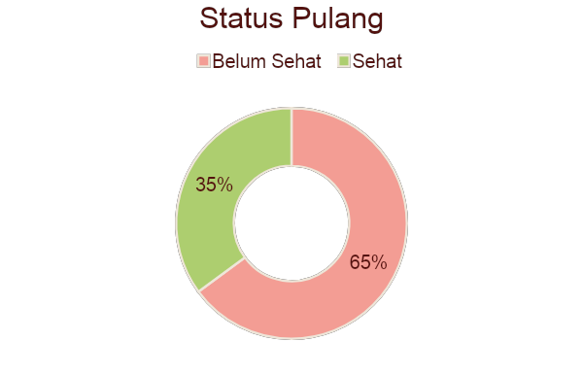
PERSEBARAN VARIABEL TARGET

Slide 14
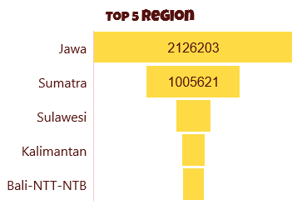
DEMOGRAFI PASIEN FKTP
Top 5 provinsi
No. | Provinsi | JUMLAH PASIEN
1. | Jawa tengah | 651697
2. | Jawa timur | 531037
3. | JAWA BARAT | 496203
4. | SUMATERA UTARA | 254116
5. | DKI JAKARTA | 216692

Slide 15
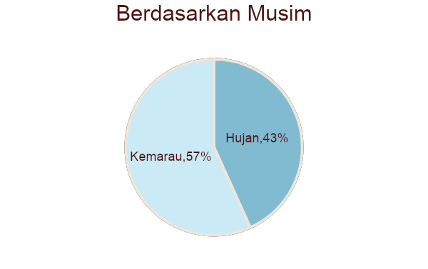
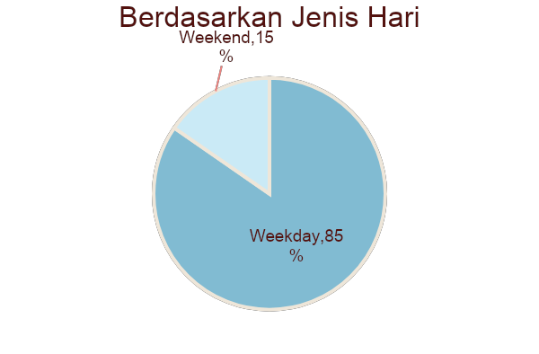
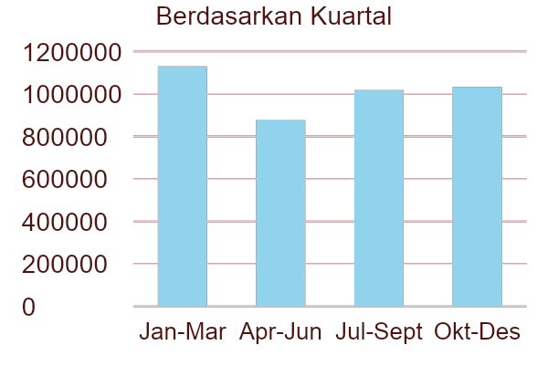
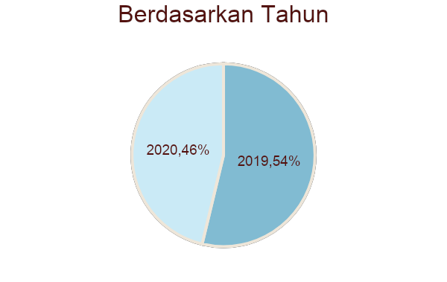
Statistik kedatangan kunjungan fktp
Jumlah Pasien

Slide 16
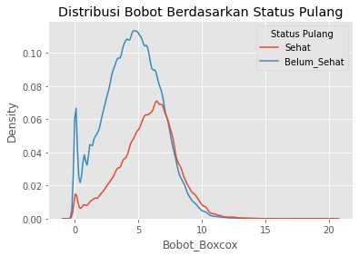
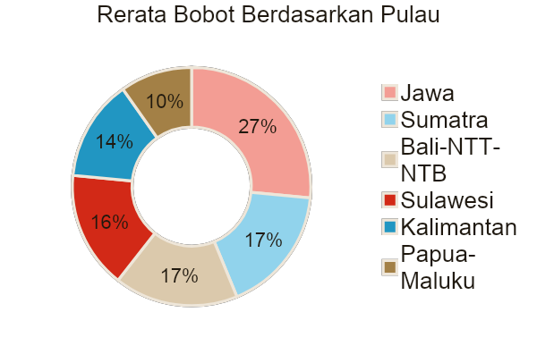
DISTRIBUSI BOBOT pasien

Slide 17
FEATURE ENGINEERING

Slide 18
PENGHAPUSAN FITUR
Missing Value Sangat Banyak
Terwakilkan dengan Fitur Lainnya
Id
Provinsi dan Tipe Faskes Tujuan Rujukan
Fitur terkait diagnosis, kepemilikan dan jenis faskes rujukan
Nomor peserta, nomor keluarga, ID kunjungan

Slide 19
Penambahan fitur
01
waktu
02
DEMOGRAFI PASIEN
PENYEDERHANAAN FITUR
03
BOBOT
04
Hari, minggu, bulan, kuartal, tahun kunjungan FKTP serta selisih waktu kunjungan dan waktu pulang
Pulau asal pasien, inisial awal kode diagnosis
Tipe FKTP, Jenis Poli FKTP, Kepemilikan FKTP
Partisi bobot, transformasi boxcox fitur bobot, rerata bobot berdasarkan jenis kunjungan FKTP dan poli rujukan

Slide 20
HASIL PEMODELAN

Slide 21
PREDIKSI DENGAN BASE MODEL
XGBoost
Random forest
Light gbm
Catboost
Decision tree
Logistic regression
99.9027%
99.8978%
99.8970%
99.8864%
99.8778%
99.8285%

Slide 22
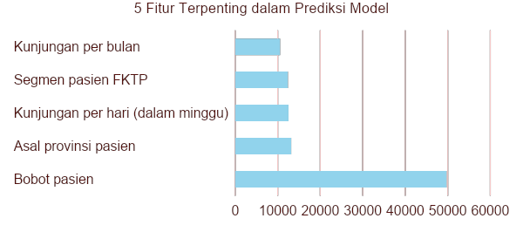
HYPERPARAMETER TUNING XGBOOST
SKOR F1
TREE METHOD | GPU Hist | GAMMA | 0.05
MAX DEPTH | 15 | LEARNING RATE | 0.025
SUBSAMPLE | 60% | COLUMN SAMPLE BY TREE | 60%
MINIMUM CHILD WEIGHT | 1 | ALPHA | 0.9
LAMBDA | 0.03 | N-ESTIMATORS | 900
99.9216%
Skor F

Slide 23
Problem 2
Opini Masyarakat Terhadap BPJS Kesehatan

Slide 24
DATA tagihan bpjs

Slide 25
Deskripsi Data Tagihan BPjs
Data tagihan bpjs
Terdiri dari 166.607 baris dan 21 kolom
Tidak ada duplikat
Tidak ada missing value

Slide 26
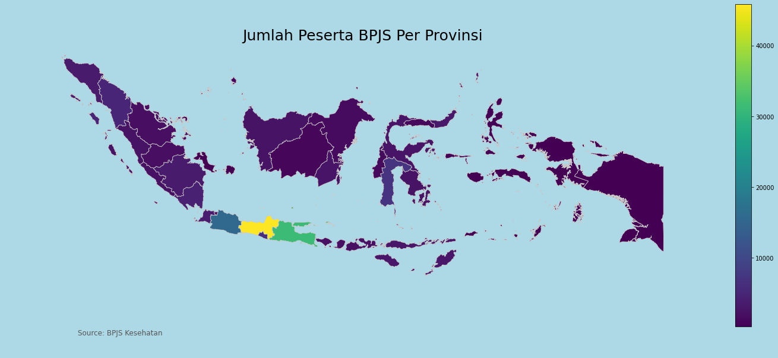
Persebaran peserta bpjs
Jawa Tengah adalah provinsi dengan jumlah peserta BPJS terbanyak

Slide 27
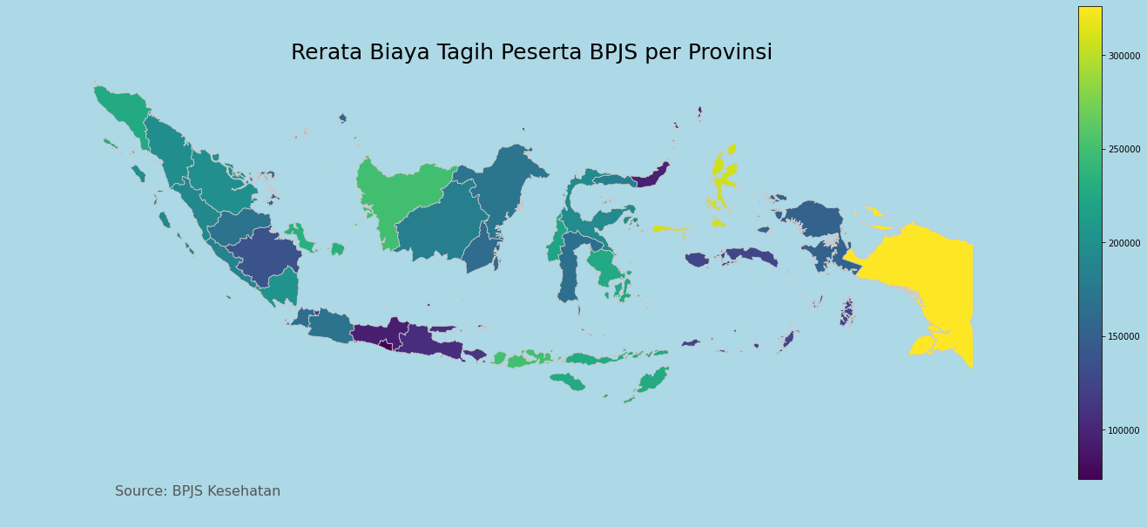
Rerata biaya tagih peserta bpjs per provinsi
Papua adalah provinsi dengan rerata biaya tagih peserta BPJS tertinggi

Slide 28
DATA social media

Slide 29
Deskripsi Data Twitter
Date
Tweet
Web-scraping Tweet yang mengandung kata “BPJS” dengan library snscrape sejumlah 16.018 baris
2022-11-08 23:44:27+00:00
"@unnesmenfess nih kmrn pas sakit aku foto wkwkwk. kalo punya bpjs bawa aja, sama ktp https://t.co/TOFr5wGAPw"

Slide 30
Deskripsi Data Instagram
Konteks
Date
Komentar
Web-scraping komentar instagram dari akun resmi BPJS Kesehatan dengan library selenium sejumlah 35.454 baris
sahabat ayo segera bayarkan iuranmu sebelum tanggal 10 karena di bulan november…
07/11/2022 11:56:53
Mohon maaf admin @bpjskesehatan_ri , kalo iuran BPJS bulan ini dibayar…

Slide 31
Social Media Data Cleaning
01
02
03
Menghilangkan referensi ke orang tertentu
Menghilangkan link social media yang ada pada akhir post social media
Menghilangkan karakter ‘#’ dan ‘\n’

Slide 32
Social Media Data Cleaning
"@unnesmenfess nih kmrn pas sakit aku foto wkwkwk. kalo punya bpjs bawa aja, sama ktp https://t.co/TOFr5wGAPw"
"nih kmrn pas sakit aku foto wkwkwk. kalo punya bpjs bawa aja, sama ktp"

Slide 33
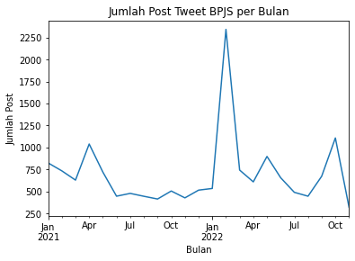
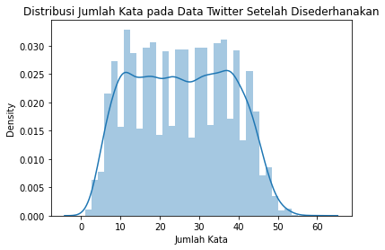
Statistik tweet tentang bpjs kesehatan

Slide 34
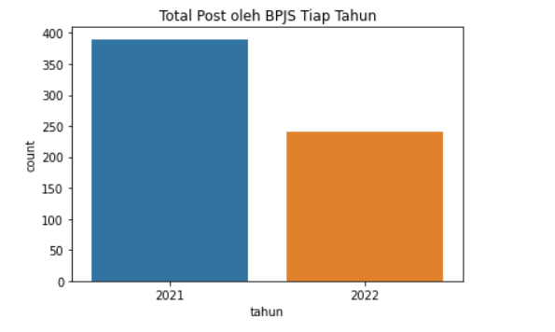
Jumlah post akun instagram bpjs kesehatan

Slide 35
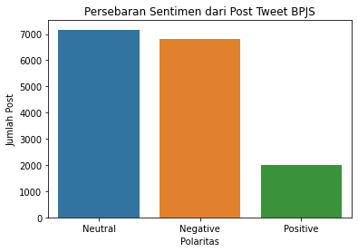
Twitter Sentiment analysis
Model BerT base
Neutral
Negative
Positive

Slide 36
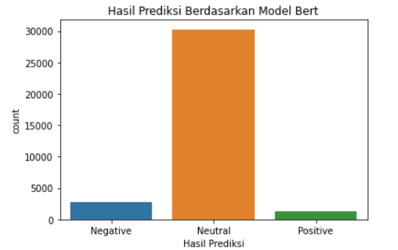
Instagram Sentiment analysis
Model BerT base
Neutral
Negative
Positive

Slide 37
Analisis Kata Adjektif
01
02
03
04
Menghilangkan karakter non-Alfanumerik
Menghilangkan kata-kata yang sering muncul (Stop words)
Stemming kata dengan menggunakan Lemmatizer Sastrawi
Memperoleh kata-kata adjektif dengan menggunakan POS-Tagging

Slide 38
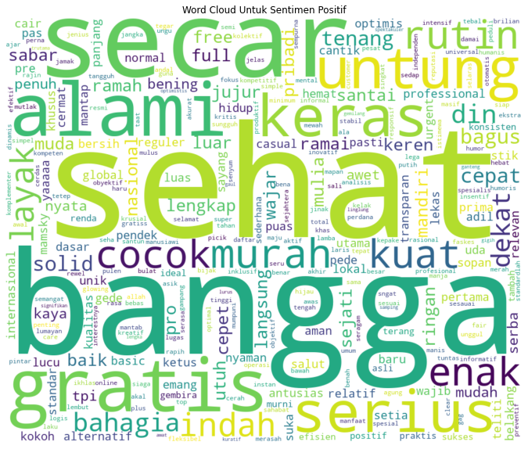
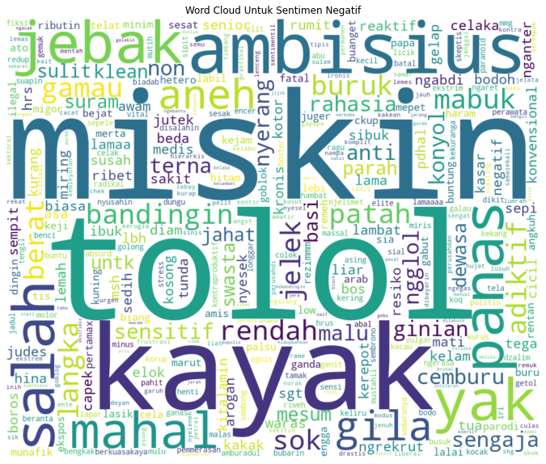
Twitter Word cloud
Positif
Negatif

Slide 39
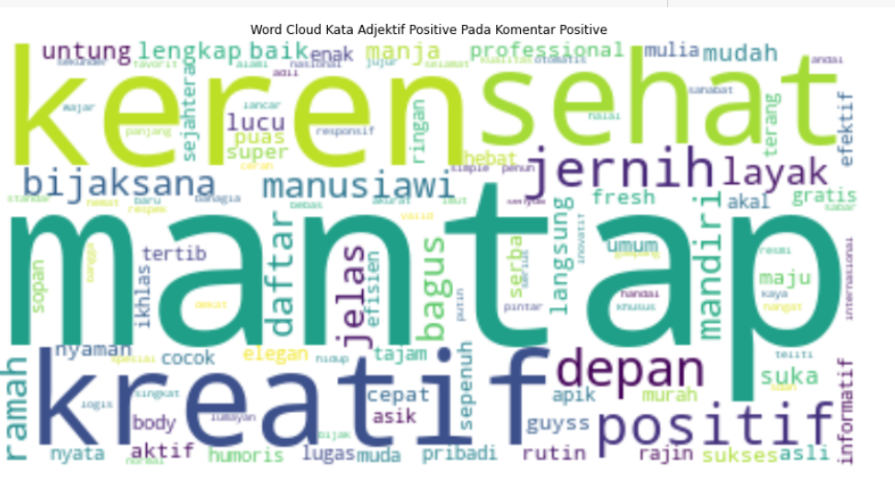
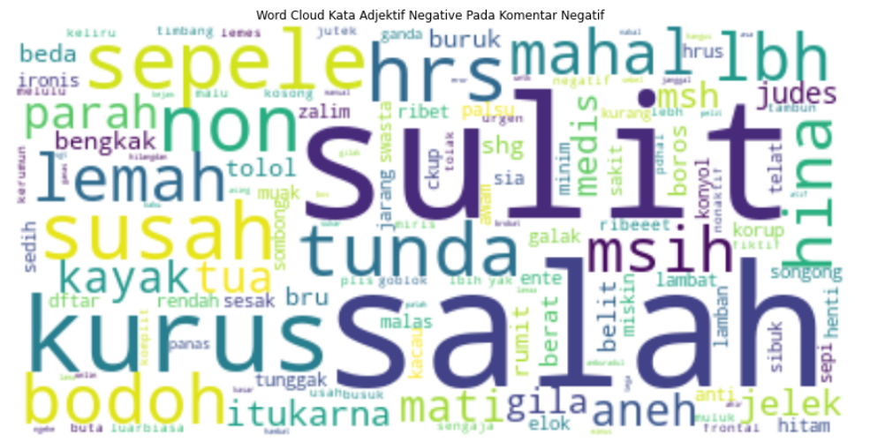
Instagram Word cloud
Positif
Negatif

Slide 40
Kesimpulan & saran

Slide 41
Problem 1
Kesimpulan
Saran
Model XGBoost adalah model yang memiliki score f1 tertinggi yaitu 99.9216%
Bobot pasien dan asal provinsi pasien adalah features yang paling berpengaruh terhadap model XGBoost
BPJS dapat menggunakan model xgboost untuk mengoptimalkan rencana anggaran BPJS
Pengoptimalan dapat dilakukan dengan cara, memberi persentase dana yang lebih besar terhadap kategori yang mayoritas pesertanya belum sehat

Slide 42
Problem 2
Kesimpulan
saran
Persebaran peserta BPJS Kesehatan terpusat di pulau Jawa
Biaya tagihan BPJS tertinggi di pulau Papua
Berdasarkan analisis Instagram dan Twitter, kinerja BPJS Kesehatan cenderung negatif
Kata “sulit” dan “susah” mendominasi pada komentar negatif di instagram
BPJS Kesehatan sebaiknya mulai berfokus pada pulau di luar Jawa agar pelayanan dan biaya tagihan lebih merata
BPJS Kesehatan sebaiknya memberikan info yang jelas tentang programnya
BPJS Kesehatan sebaiknya merefleksikan prosedur dalam pelaksanaan program

Slide 43
Terima kasih
SD20220000444

